Slide 1
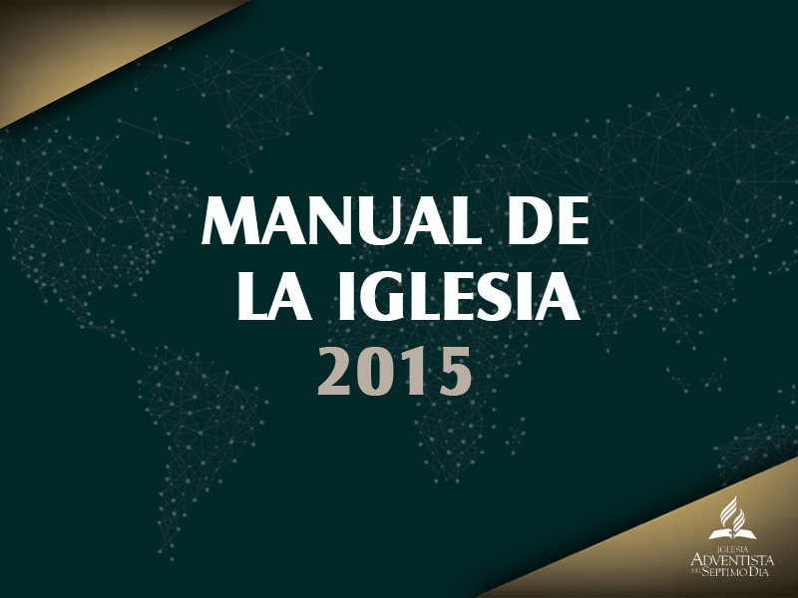

Slide 2
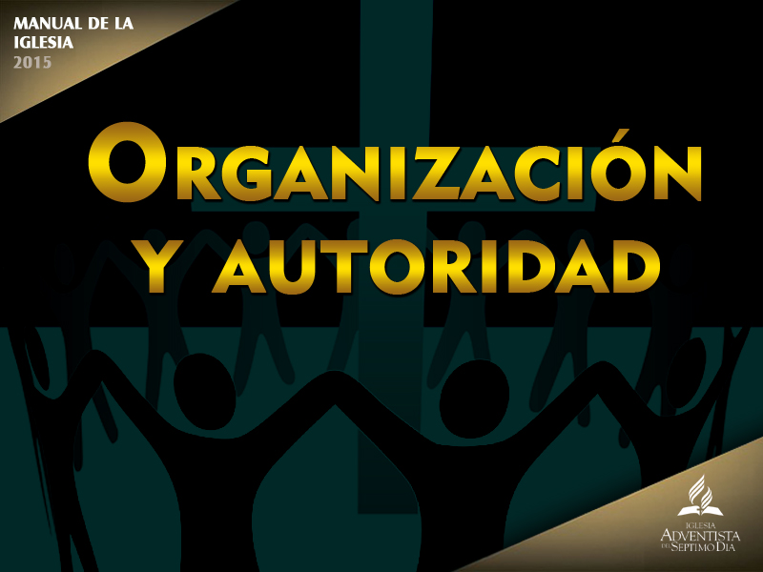

Slide 3
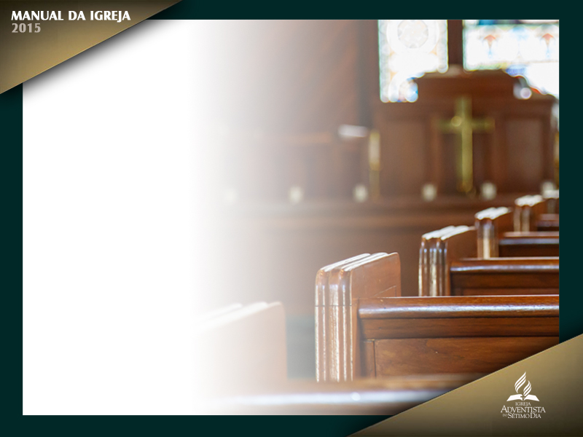

La organización de la iglesia está basada en los principios de Dios.

Slide 4
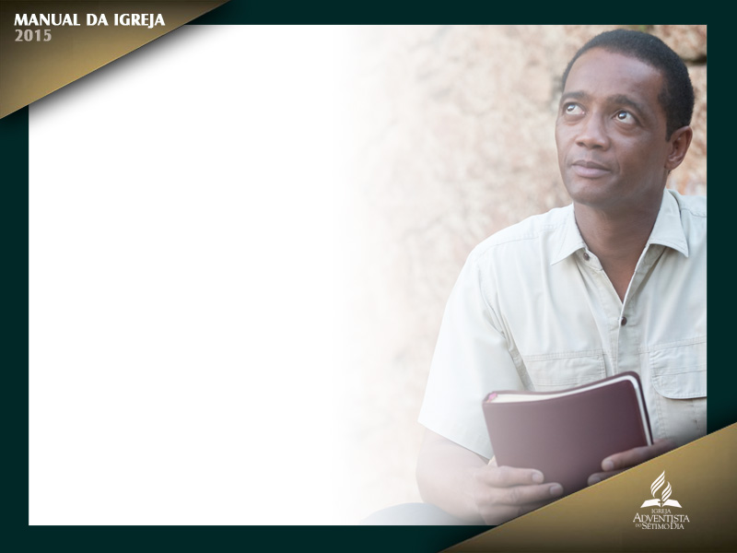
“Hermanos, nunca permitáis que las ideas de alguna persona perturben vuestra fe
con respecto al orden y la armonía que deberían existir en la iglesia.[...] El Dios
del cielo es un Dios de orden, y requiere que sus seguidores tengan reglas y normas que mantengan el orden” (Testimonios para la iglesia, t. 5, pp. 254, 255).

Slide 5

Base bíblica de la organización de la iglesia

Slide 6
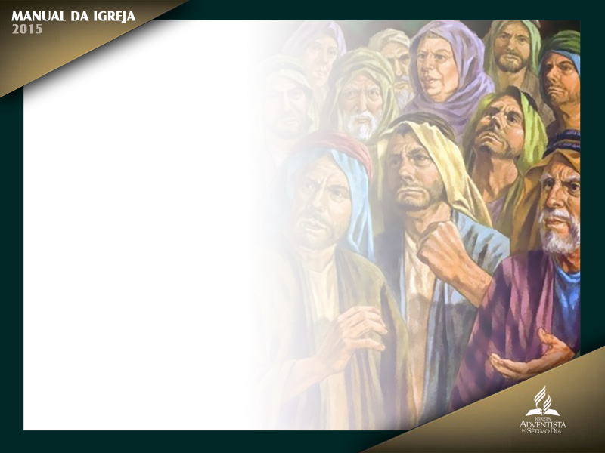
Cuando Dios llamó a los hijos de Israel de Egipto y los escogió como su
pueblo peculiar, les dio un impresionante sistema de organización para gobernar sus acciones, tanto en los asuntos civiles como en los religiosos.

Slide 7

“El gobierno de Israel se caracterizaba por la organización más cabal, tan admirable por su esmero como por su sencillez. El orden tan señaladamente puesto de manifiesto en la perfección y la disposición de todas las obras creadas por Dios se veía también en la economía hebrea. Dios era el centro de la autoridad y del gobierno, el soberano de Israel....

Slide 8
... Moisés se destacaba como el caudillo visible que Dios había designado para administrar las leyes en su nombre. Posteriormente se escogió, de entre los ancianos de las tribus, un consejo de
setenta hombres para que asistiera a Moisés en la administración de los asuntos generales de la Nación. Enseguida venían los sacerdotes, quienes consultaban al Señor en el Santuario....

Slide 9
... Había jefes, o príncipes, que gobernaban sobre las tribus. Bajo estos había ‘jefes de millares, jefes de cientos y jefes de cincuenta, y cabos de diez’ (Deut. 1:15), y por último, funcionarios que se podían emplear en tareas especiales”
(Patriarcas y profetas, p. 391).

Slide 10
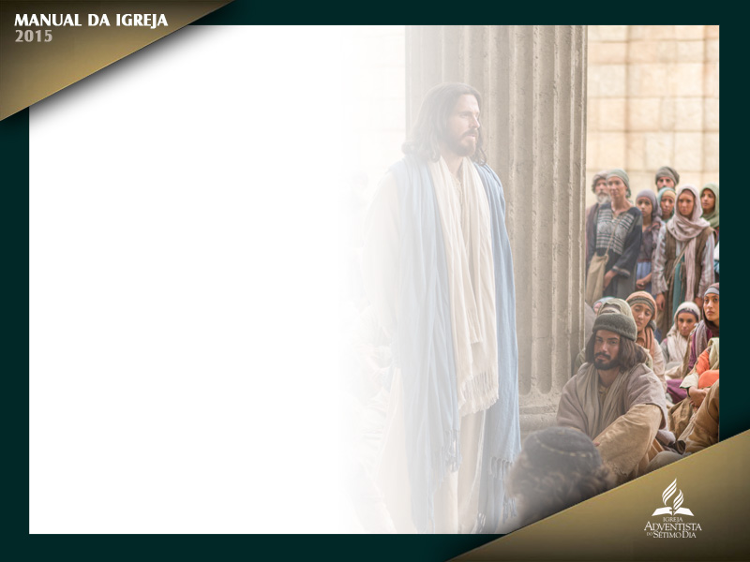
El Nuevo Testamento mostró la misma perfección en su organización. El
mismo Cristo, que formó a la iglesia, colocó “los miembros cada uno de ellos en el cuerpo, como él quiso” (1 Cor. 12:18).

Slide 11
Él los dotó con dones y talentos adecuados a las funciones que les confió, y los organizó en un cuerpo vivo y activo, del cual él es la cabeza.

Slide 12
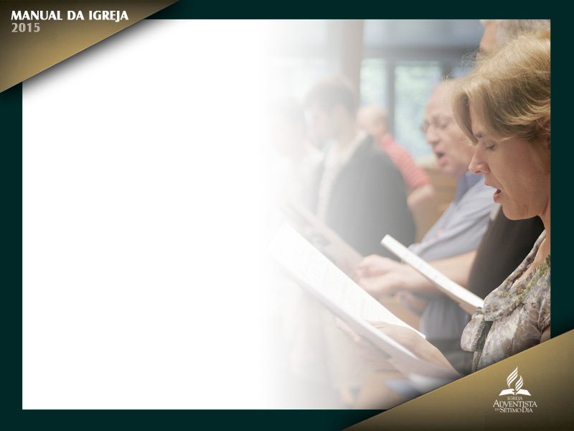
“Porque de la manera que en un cuerpo tenemos muchos miembros, pero no
todos los miembros tienen la misma función, así nosotros, siendo muchos, somos
un cuerpo en Cristo, y todos miembros los unos de los otros” (Rom. 12:4, 5).

Slide 13
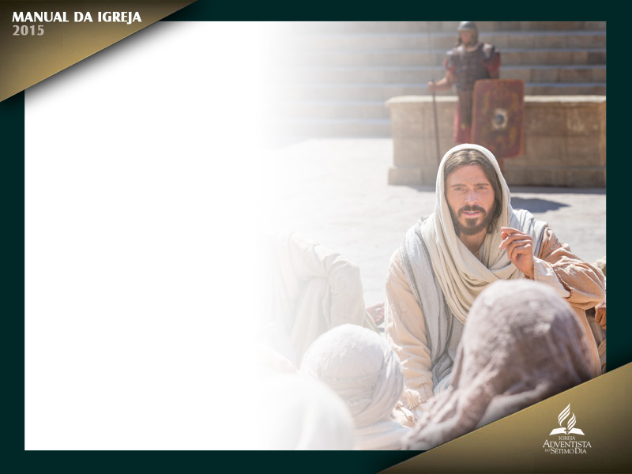
“Y él [Cristo] es la cabeza del cuerpo que es la iglesia, él que es el principio, el primogénito
de entre los muertos, para que en todo tenga la preeminencia” (Col. 1:18).

Slide 14
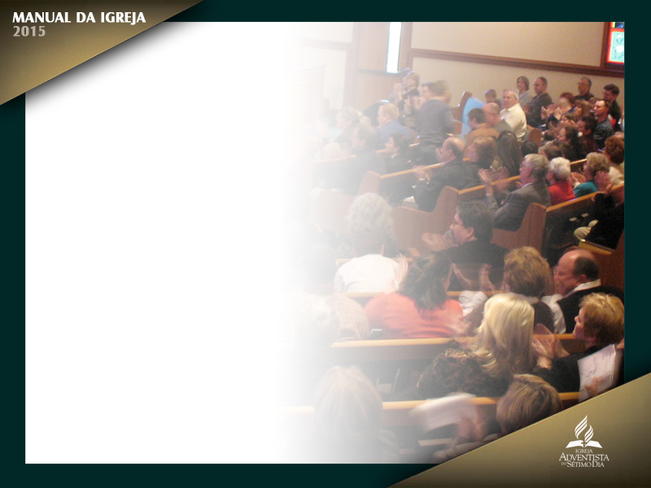
“Ahora bien, hay diversidad de dones, pero el Espíritu es el mismo. Y hay diversidad de ministerios, pero el Señor es el mismo”. “Porque así como el
cuerpo es uno, y tiene muchos miembros, pero todos los miembros del cuerpo,
siendo muchos, son un solo cuerpo, así también Cristo”.

Slide 15
“Vosotros, pues, sois
el cuerpo de Cristo, y miembros cada uno en particular. Y a unos puso Dios en la iglesia, primeramente apóstoles, luego profetas, lo tercero maestros, luego los
que hacen milagros, después los que sanan, los que ayudan, los que administran, los que tienen don de lenguas” (1 Cor. 12:4, 5, 12, 27, 28).

Slide 16
Importancia de la organización

Slide 17

Así como no puede haber un cuerpo humano vivo y activo a menos que sus miembros estén orgánicamente unidos, y funcionen juntos bajo un control
central, tampoco puede haber una iglesia viva que crezca y prospere a menos que sus miembros estén organizados en un grupo unido, y todos desempeñen los deberes y las funciones que les sean confiados por Dios, bajo la dirección de una autoridad divinamente constituida.

Slide 18
Sin organización, ninguna institución o
movimiento puede prosperar. Una nación sin Gobierno organizado no tardaría en hundirse en el caos. Una empresa comercial sin organización fracasaría. Así ocurriría con la iglesia: sin organización, se desintegraría y perecería.

Slide 19
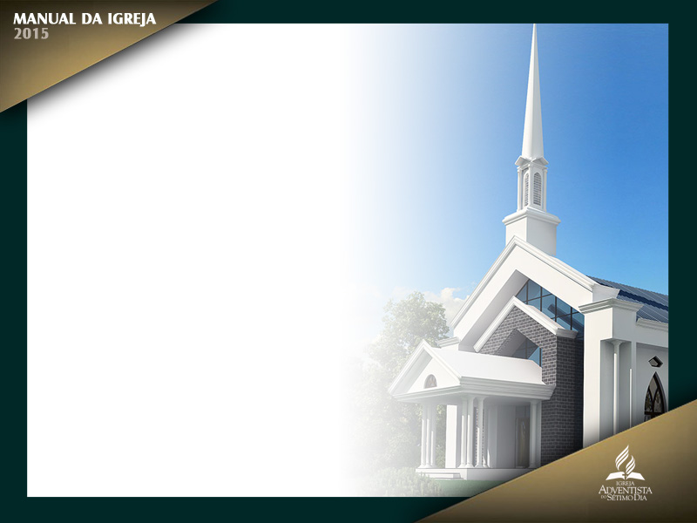
Para que la iglesia se desarrolle saludablemente y cumpla su gloriosa misión, que consiste en proclamar el evangelio de salvación a todo el mundo, Cristo le dio un sistema de organización sencillo pero eficaz. El éxito de sus esfuerzos para llevar a cabo esa misión depende de su leal adhesión a este plan divino.

Slide 20
“Algunos han adelantado la idea de que, a medida que nos acerquemos al fin del tiempo, cada hijo de Dios actuará independientemente de toda organización religiosa. Pero he sido instruida por el Señor en el sentido de que en esta obra no existe tal cosa como que cada hombre pueda ser independiente”
(Testimonios para los ministros, 1977, pp. 489, 490).

Slide 21
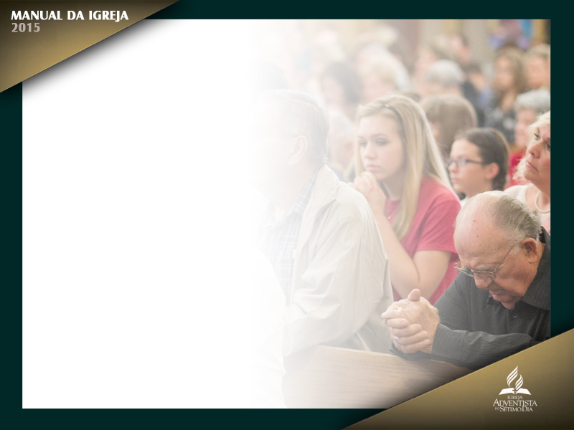
“¡Oh, cómo se regocijaría Satanás si tuviera éxito en sus esfuerzos por infiltrarse
en medio de este pueblo y desorganizar la obra en un momento cuando la
organización completa es esencial, puesto que será el mayor poder para impedir
la entrada de movimientos espurios, y para refutar pretensiones que no tienen
apoyo en la Palabra de Dios!

Slide 22
... Necesitamos sujetar las riendas en forma pareja, para
que no se destruya el sistema de organización y orden que se ha levantado gracias
a una labor sabia y cuidadosa. No se debe permitir la acción de ciertos elementos
desordenados que desean manejar la obra en este tiempo” (Testimonios para los
ministros, 1977, p. 489).

Slide 23
Propósitos de la organización

Slide 24
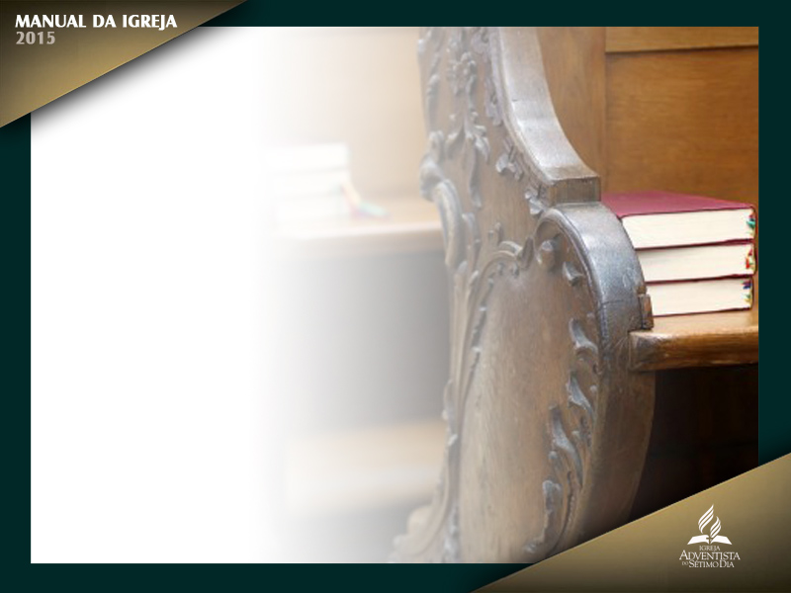
“A medida que nuestros miembros fueron aumentando, resultó evidente que sin alguna forma de organización habría gran confusión, y la obra no se realizaría con éxito.

Slide 25
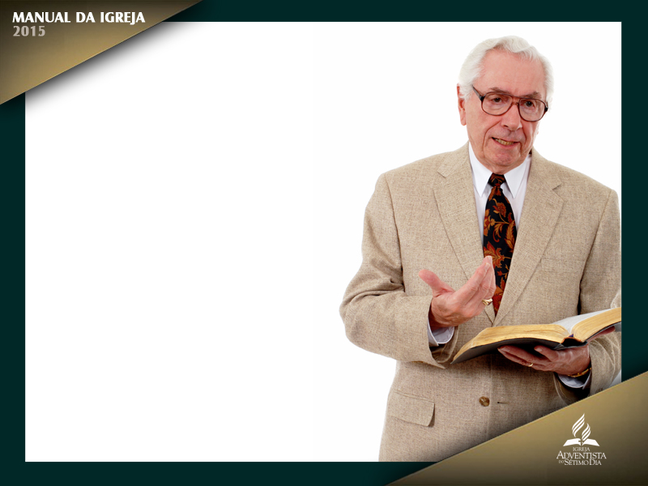
La organización era indispensable para proporcionar sostén
al ministerio, para dirigir la obra en nuevos territorios, para proteger tanto a las
iglesias como a los ministros de los miembros indignos, para retener las propiedades
de la iglesia, para la publicación de la verdad por medio de la prensa y para
muchos otros objetos” (Testimonios para los ministros, 1977, p. 26).

Slide 26

“Como miembros de la iglesia visible y obreros en la viña del Señor, todos los que profesan el cristianismo deben hacer cuanto puedan para conservar la paz, la armonía y el amor en la iglesia.

Slide 27
Tomemos nota de la oración de Cristo: ‘Para que todos sean una cosa; como tú, oh Padre, en mí, y yo en ti, que también ellos sean en nosotros una cosa; para que el mundo crea que tú me enviaste’ (Juan 17:21). La unidad de la iglesia es la evidencia convincente de que Dios ha enviado al mundo a Jesús como su Redentor” (Joyas de los testimonios,
t. 2, p. 263).

Slide 28
El modelo del Nuevo Testamento

Slide 29
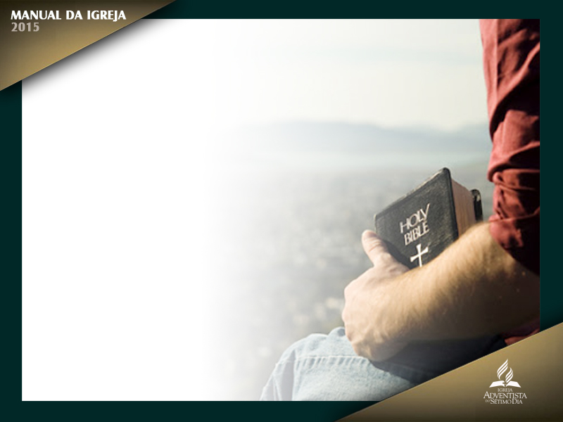
La comisión que el Salvador dio a la iglesia, de llevar el evangelio a todo el mundo (Mat. 28:19, 20; Mar. 16:15), comprendía no solo la predicación del mensaje sino también asegurar el bienestar de quienes lo aceptaban. Esto implicaba dar atención pastoral, proveer un lugar de acomodación para el rebaño y
también resolver los problemas de relaciones humanas. Una situación tal exigía organización.

Slide 30
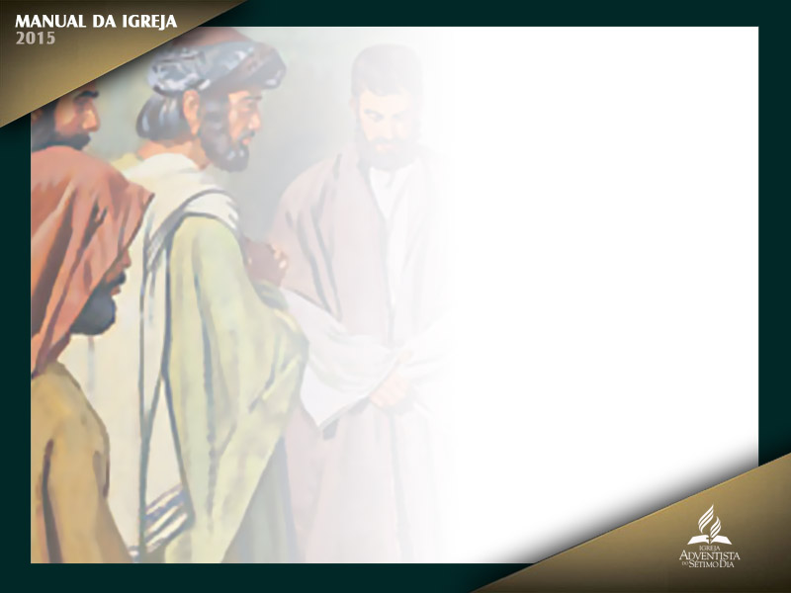
Al principio, los apóstoles constituyeron un concilio que dirigió las actividades
de la iglesia desde Jerusalén (Hech. 15:1-35). Cuando el grupo de aquella ciudad llegó a ser tan numeroso que la administración de sus asuntos prácticos se convirtió en un problema, eligieron diáconos para que se encargaran de los
asuntos administrativos de la iglesia (Hech. 6:2-4).

Slide 31
Más tarde surgieron otras congregaciones, no solamente en Asia, sino también en Europa, y esto requirió nuevas providencias en materia de organización.
Encontramos que, en Asia Menor, se ordenaron ancianos en todas las
iglesias (Hech. 14:23).

Slide 32
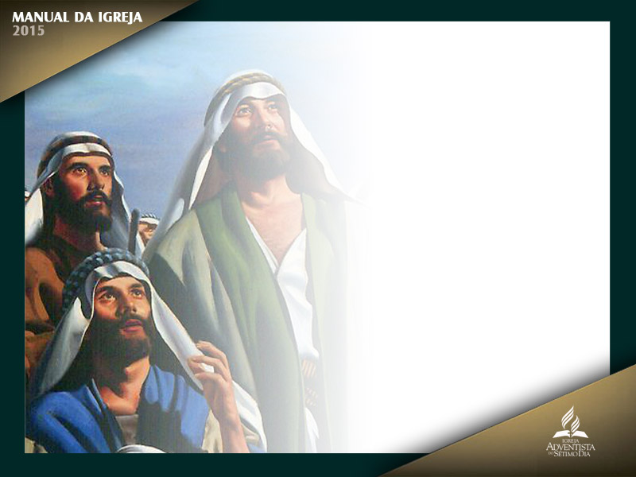
Parece evidente también, al leer el registro divino, que
la extensión de la obra por las distintas provincias del Imperio Romano exigió
la organización de iglesias en lo que podríamos llamar asociaciones, las que,
al parecer, incluían a las iglesias de una determinada provincia, tal como en el
caso de “las iglesias de Galacia” (Gál. 1:2). Así, paso a paso, fue organizándose la
iglesia primitiva.

Slide 33
A medida que surgían las necesidades, Dios guiaba y dirigía a
los dirigentes de su obra, de modo que, en consejo con la iglesia, se fue desarrollando
una forma de organización que salvaguardó los intereses de la obra.

Slide 34
La organización de la obra hoy

Slide 35
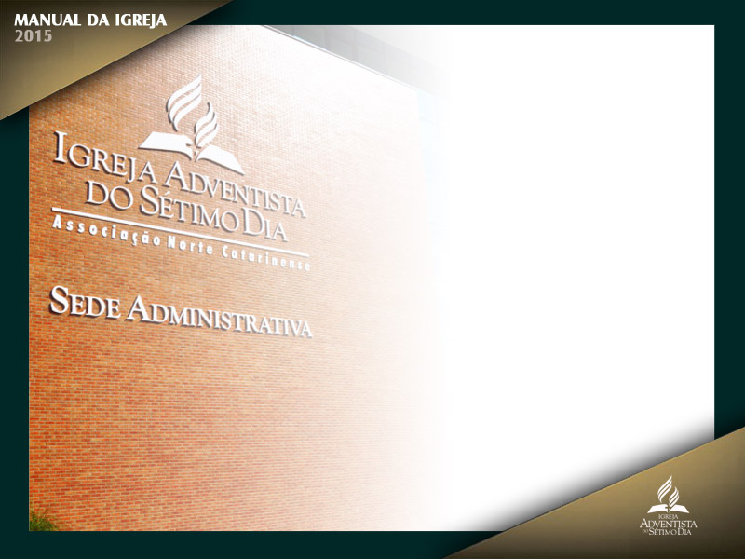
La forma de gobierno de la Iglesia Adventista es representativa

Slide 36
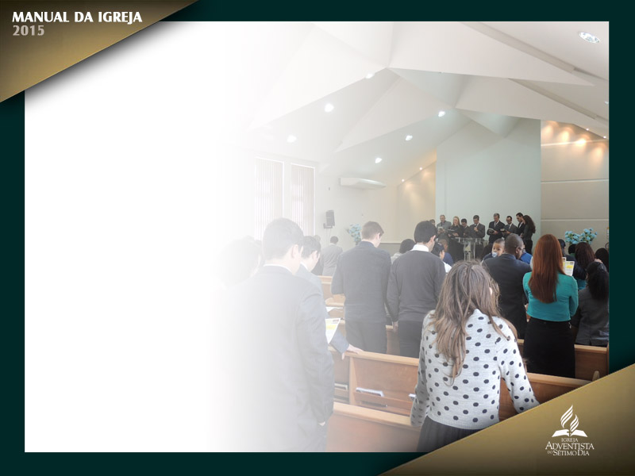
la cual reconoce que la autoridad de la Iglesia descansa en sus miembros, y es expresada a través de representantes debidamente escogidos en cada nivel de la organización, con responsabilidad ejecutiva delegada en los cuerpos representativos y en
los oficiales para el gobierno de la Iglesia en cada diferente nivel.

Slide 37
El Manual de la iglesia aplica este principio de representación al funcionamiento de la congregación local. Los asuntos de representación, en las organizaciones con estatus de Misión, son definidos por su Reglamento Interno; y, en organizaciones con estatus de Asociación, por sus Estatutos y Reglamento Interno.

Slide 38
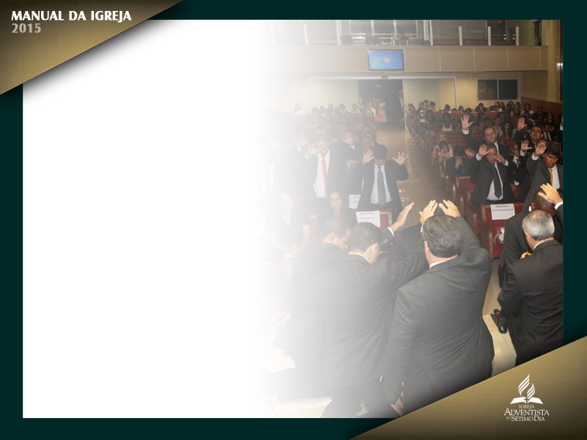
Esta forma de
gobierno eclesiástico reconoce, también, que la ordenación al ministerio es reconocida por la Iglesia mundial.

Slide 39
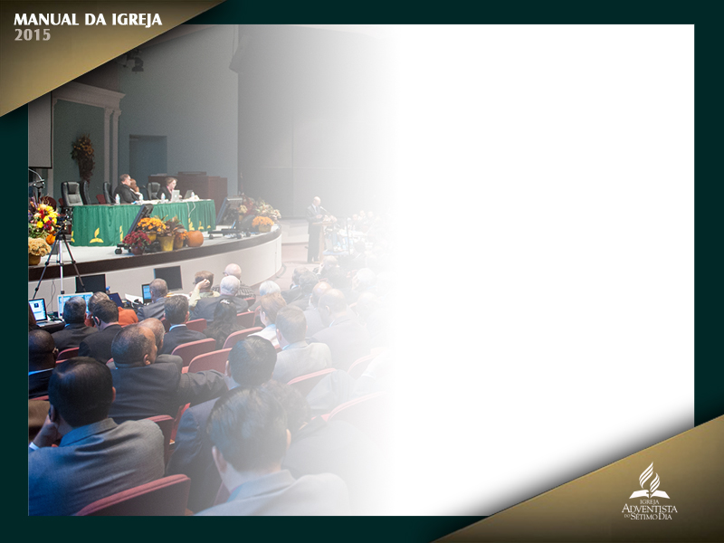
“Cada miembro de la iglesia tiene voz para elegir a los dirigentes de ella. La iglesia elige a los dirigentes de las asociaciones locales. Los delegados elegidos por las asociaciones locales eligen a los de las uniones; y los delegados elegidos por las uniones eligen a los dirigentes de la Asociación General.

Slide 40
Con este arreglo, toda Asociación, institución, iglesia e individuo, sea directamente o por medio de sus representantes, tiene voz en la elección de los hombres que llevan las responsabilidades principales en la Asociación General” (Joyas de los testimonios, t. 3, p. 241).

Slide 41
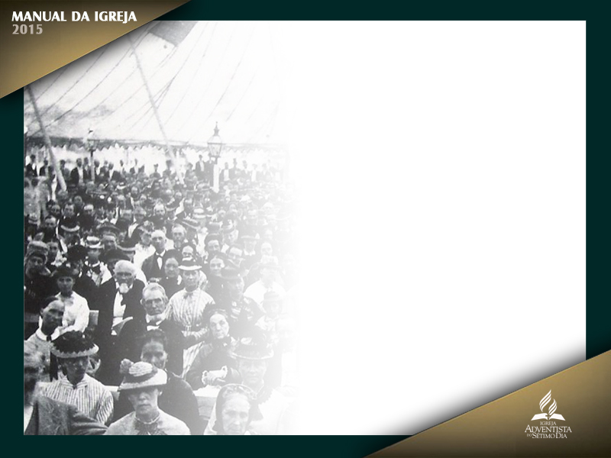
El sistema organizacional actual de la Iglesia fue el resultado de una creciente
comprensión teológica de la misión de la Iglesia, del crecimiento de la
feligresía y de la diseminación geográfica de la Iglesia. Los representantes de las
asociaciones se reunieron en 1863 para organizar la Asociación General de los
Adventistas del Séptimo Día.

Slide 42
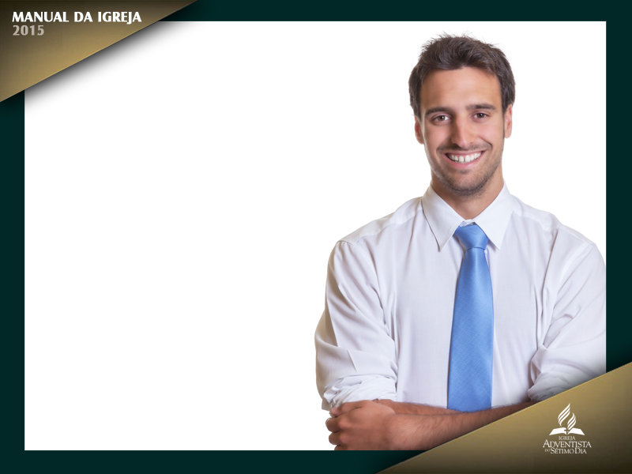
Existen varios niveles organizacionales dentro de la Iglesia, que van desde
el creyente individual hasta la organización mundial de la obra de la Iglesia. Las unidades de miembros de cada uno de estos niveles convocan periódicamente a reuniones administrativas formales conocidas como congresos. (En las iglesias locales, estas reuniones serían equivalentes a la reunión administrativa de la iglesia.)

Slide 43
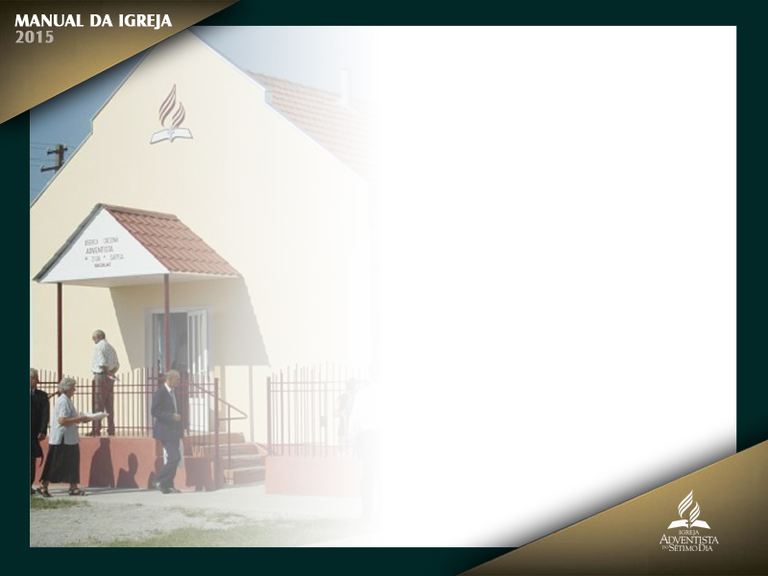
En la estructura de la Iglesia Adventista del Séptimo Día, ninguna
organización tiene estatus propio ni funciona como si no tuviera obligaciones
hacia la familia de la Iglesia más allá de sus límites.

Slide 44
Bosquejo de la organización denominacional

Slide 45
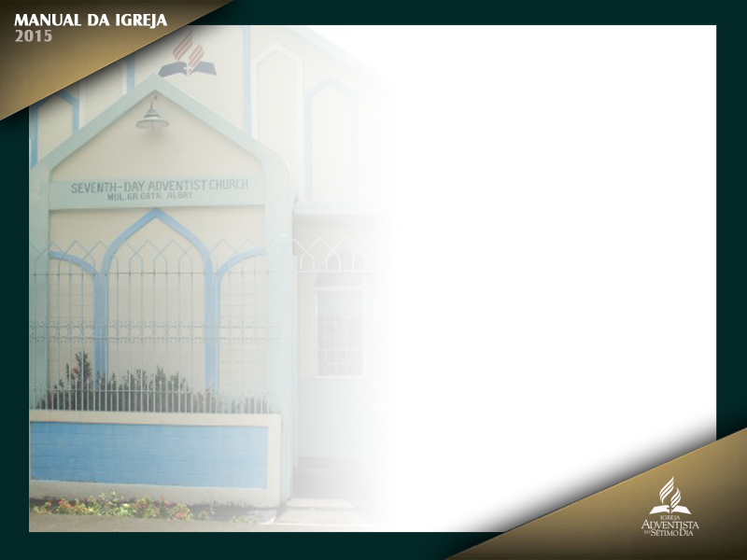
1
Iglesia local
Es un grupo de miembros de una localidad específica al que se le ha otorgado, por el congreso de una Asociación, estatus oficial como iglesia.

Slide 46
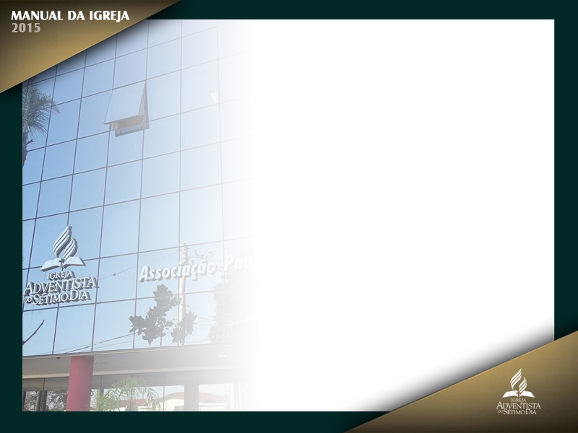
2
Asociación o Misión/Campo local.
Es un grupo de iglesias locales, dentro
de un área geográfica específica, al que se le ha otorgado, por voto de la Junta Directiva de una División…

Slide 47
2
Asociación o Misión/Campo local.
... estatus oficial de Asociación o Misión/Campo local de la Iglesia Adventista, y subsecuentemente se lo ha aceptado en la hermandad
de asociaciones-misiones en un congreso de Unión. (Ver página 20).

Slide 48
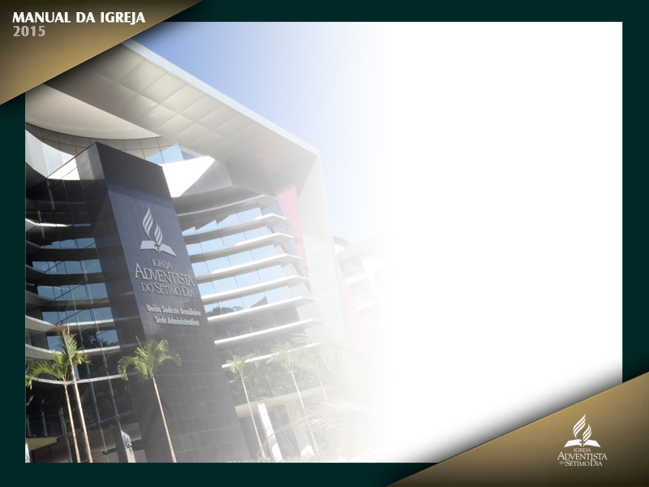
3
Unión de iglesias
Es un grupo de iglesias, dentro de un área geográfica
específica, a la que se le ha otorgado, en un congreso de la Asociación General,
estatus oficial de Unión de Iglesias, ya sea como Asociación o como Misión.

Slide 49
4
Unión-Asociación o Unión-Misión
Es un grupo de asociaciones, dentro de un área geográfica específica, al que se le ha otorgado, en un congreso de la
Asociación General, estatus oficial de Unión-Asociación o Unión-Misión.

Slide 50
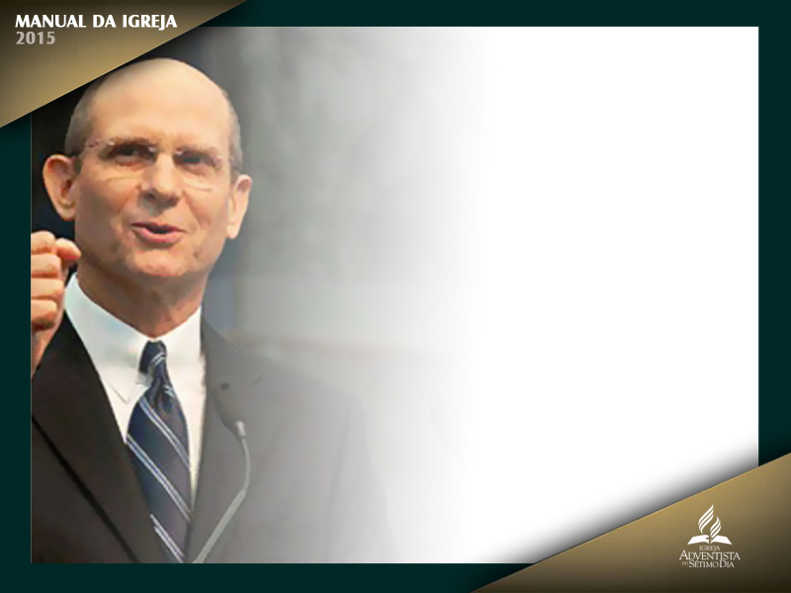
5
Asociación General y sus divisiones
La Asociación General representa la expresión mundial de la Iglesia. Su membresía constituyente está definida en su Constitución. Para facilitar su actividad mundial, la Asociación General ha establecido oficinas regionales, conocidas como divisiones de la Asociación General

Slide 51
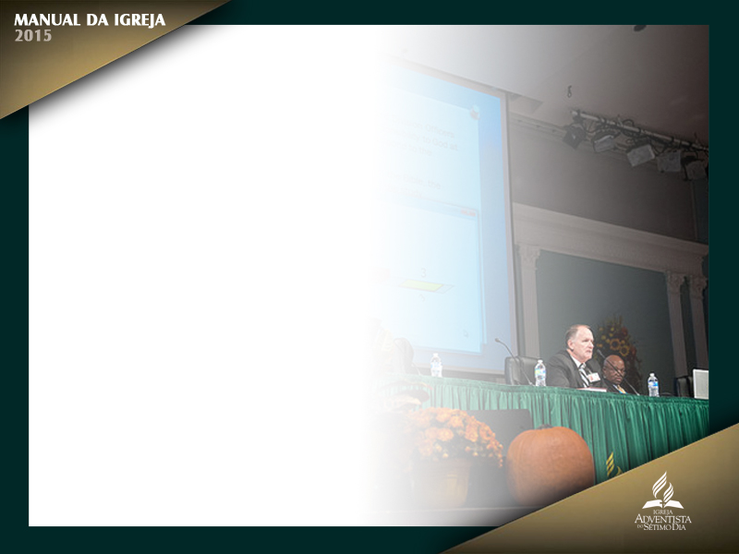
5
Asociación General y sus divisiones
a las que se les ha asignado, por voto de la Junta Directiva de la Asociación
General en concilios anuales, supervisión administrativa general para grupos de
uniones designados y otras unidades de la Iglesia dentro de áreas geográficas
específicas.

Slide 52
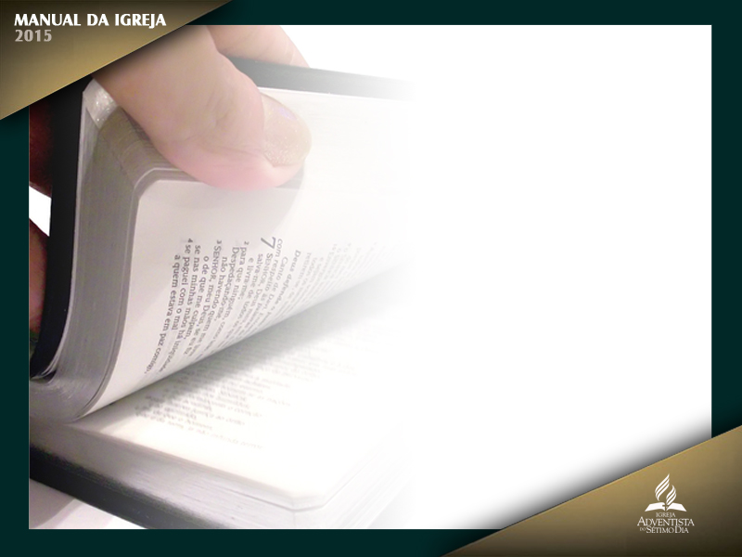
La Biblia es el fundamento, y la fuente de creencia y práctica; sobre esta base, el Congreso de la Asociación General determina la declaración de creencias
fundamentales de la Iglesia.

Slide 53
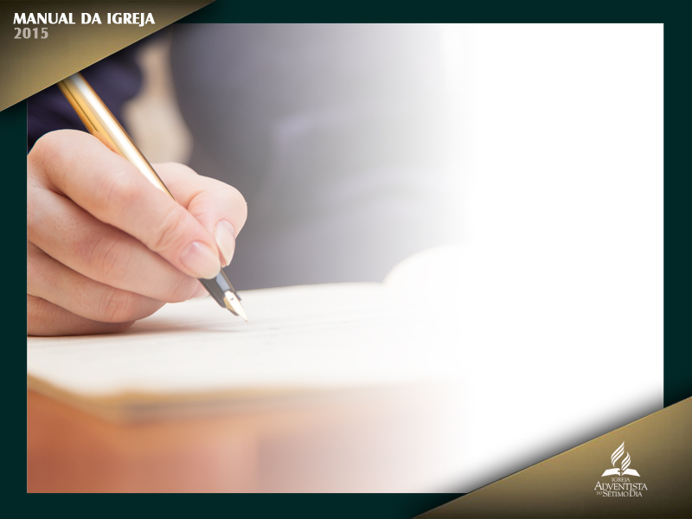
El Congreso de la Asociación General también autoriza el establecimiento de uniones y la inclusión de campos, revisa el Manual de la iglesia, escoge a los líderes de la Asociación General y de las divisiones,
desempeña otras funciones tal como están delineadas en su Constitución y sus
Estatutos, y considera los asuntos que le son remitidos por su Junta Directiva.

Slide 54
La Junta Directiva de la Asociación General, entre congresos, está capacitada por la Constitución y por los Estatutos para actuar en favor de los constituyentes. Así,
las organizaciones de todo el mundo reconocen el Congreso de la Asociación
General como la voz de la iglesia.

Slide 55
El papel de las instituciones

Slide 56
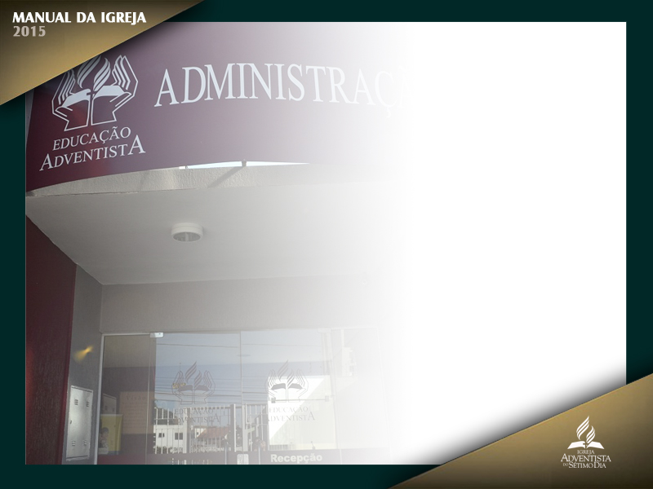
Los diferentes niveles de la Iglesia operan una variedad de instituciones
educativas, médicas, casas publicadoras y otras, para satisfacer, en el nombre de
Cristo, las necesidades de un mundo desconsolado.

Slide 57
En la teología y la filosofía
adventistas, estas instituciones han sido, desde su origen, instrumentos indispensables para llevar a cabo la misión espiritual de la Iglesia, de servir a toda persona y llevar el evangelio al mundo.

Slide 58
Ninguna organización ni institución de la Iglesia asume la responsabilidad
por los pasivos, las deudas, los actos o las omisiones de otra organización de la
Iglesia, simplemente por causa de su afiliación con la Iglesia.

Slide 59
Autoridad de la iglesia en la iglesia primitiva

Slide 60
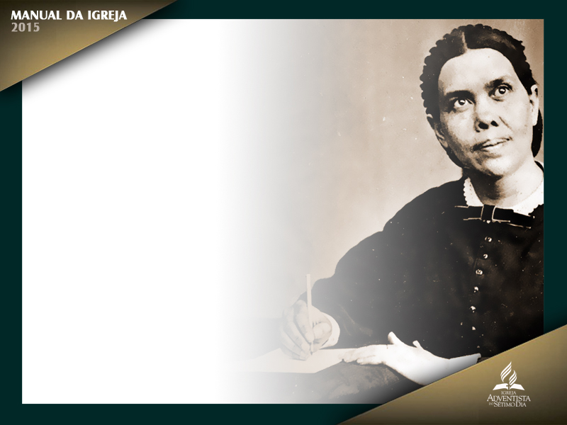
Dios, como Creador, Redentor y Sustentador, Señor y Rey de toda la creación, es la única fuente y base de autoridad para la iglesia. Delegó autoridad en sus profetas y apóstoles (2 Cor. 10:8). Ellos, por lo tanto, ocuparon una posición crucial y única en la transmisión de la Palabra de Dios y en la edificación
de la iglesia (Efe. 2:20).

Slide 61
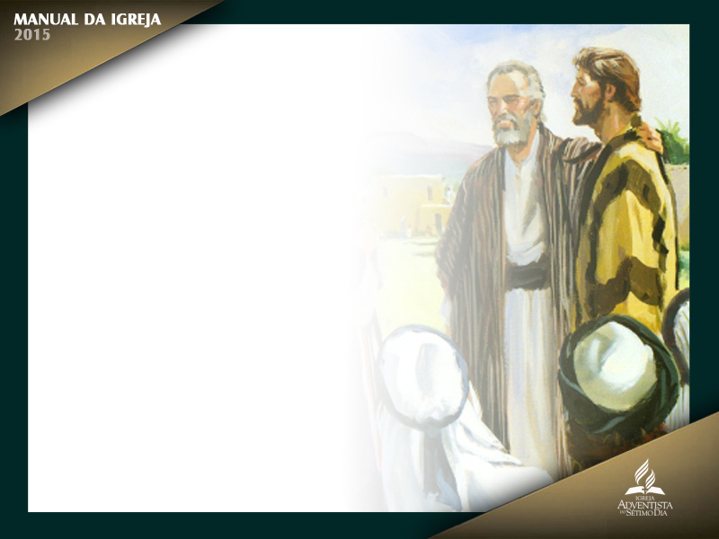
La iglesia primitiva tenía la responsabilidad de velar por la pureza en doctrina
y práctica. Los ancianos (obispos) tenían gran autoridad. Una de sus principales funciones era el cuidado pastoral en general y la supervisión (Hech.
20:17-28; Heb. 13:17; 1 Ped. 5:13), con tareas especiales tales como instruir en
la sana doctrina y refutar a los que contradecían (1 Tim. 3:1, 2; Tito 1:5, 9).

Slide 62
Los que gobernaban bien eran “tenidos por dignos de doble honor”, principalmente
si trabajaban en “predicar y enseñar” (1 Tim. 5:17). Se les había instruido que
probaran “los espíritus si son de Dios” (1 Juan 4:1) o, en las palabras de Pablo,
“examinarlo todo” y “retener lo bueno” (1 Tes. 5:21).

Slide 63
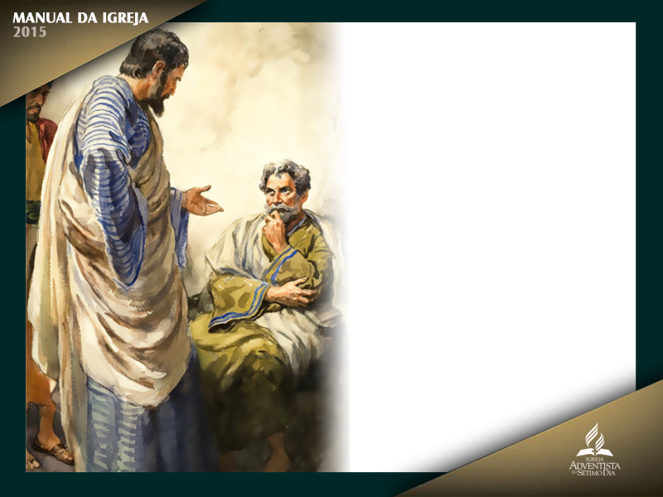
Eso mismo era verdad con relación al ejercicio de la disciplina eclesiástica (Mat. 18:15-17), que iba desde la admonición privada (compárese con Mat.
18:16; Gál. 6:1), hasta la desfraternización de la feligresía de la iglesia (Mat. 18:18; 1 Cor. 5:11, 13; 2 Cor. 2:5-11).

Slide 64
La Asociación General es la autoridad suprema

Slide 65
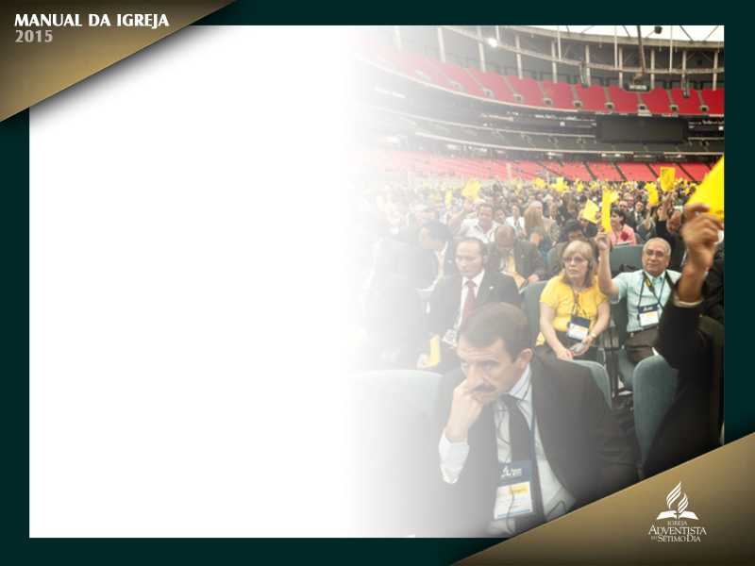
En la Iglesia hoy, la Asociación General al sesionar en Congreso Mundial, y su Junta Directiva en los intervalos entre congresos, es la más alta unidad
organizacional en la administración de la obra mundial de la Iglesia.

Slide 66
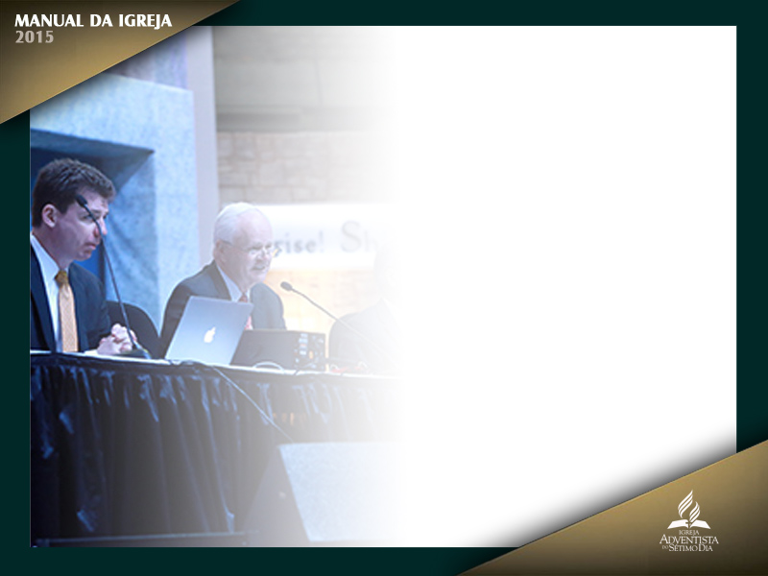
La Junta
Directiva de la Asociación General está autorizada, por sus estatutos, a crear
organizaciones subordinadas con autoridad para llevar a cabo sus funciones.

Slide 67
Por lo tanto, todas las organizaciones y las instituciones subordinadas, en todo el mundo, reconocerán al Congreso de la Asociación General, y a la Junta Directiva de la Asociación General entre sesiones, como la autoridad eclesiástica suprema, después de Dios, entre los adventistas del séptimo día.

Slide 68
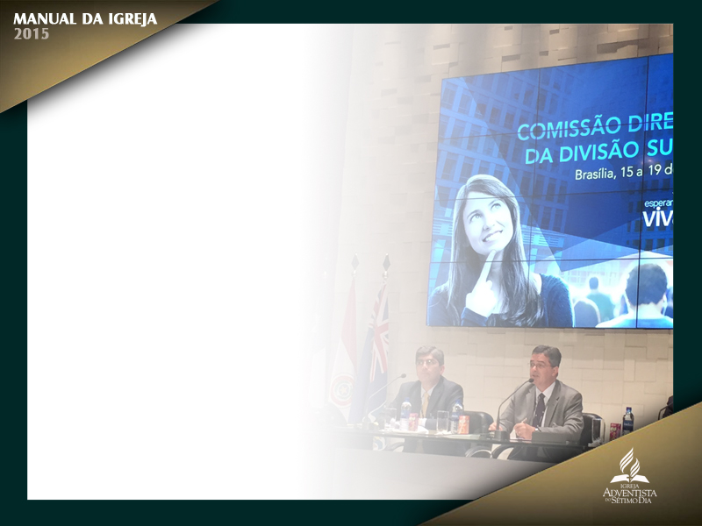
Cuando surgen divergencias en las organizaciones o en las instituciones, o entre ellas, los asuntos que no sean resueltos mutuamente pueden ser apelados
a la organización superior inmediata. Si el asunto no se resuelve en este nivel,
la entidad afectada puede apelar a los sucesivos niveles organizacionales superiores.

Slide 69
Una organización que recibe una apelación puede elegir no involucrarse
en el asunto, en cuyo caso la decisión final será de la organización más elevada
involucrada en la disputa.

Slide 70
Cuando las organizaciones revisan decisiones de otras
organizaciones, no asumen la responsabilidad por las consecuencias legales de
cualquier otra organización.

Slide 71
“Se me ha indicado muchas veces que ningún hombre debe renunciar a su juicio para ser dominado por el de cualquier otro hombre. Nunca debe considerarse que la mente de un hombre o la de unos pocos hombres se basta en
sabiduría y poder para controlar la obra y decir qué planes deben seguirse....

Slide 72
Pero, cuando en un Congreso de la Asociación General se expresa el juicio de los hermanos congregados de todas partes del campo, la independencia y el juicio particulares no deben sostenerse con terquedad, sino entregarse. Nunca debe un obrero tener por virtud el persistir en una actitud independiente contra la
decisión del cuerpo general”
(Joyas de los testimonios, t. 3, p. 408).

